Slide 1
大学计算机基础
北京航空航天大学
计算机学院

Slide 2
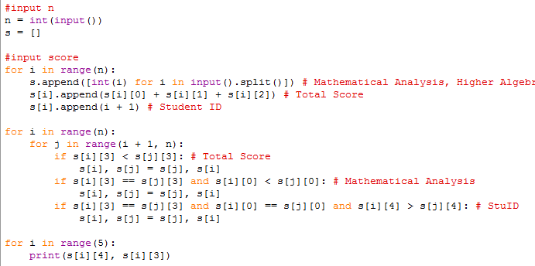
实验6-1

Slide 3
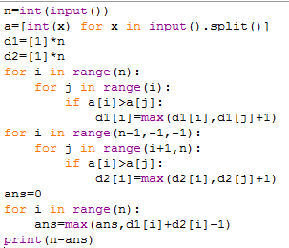
实验6-2
根据给出状态转移方程：当 a[j] < a[i] (j<i) 且 numm[j]+1 > numm[i]时，
numm[i] = numm[j] + 1.

Slide 4
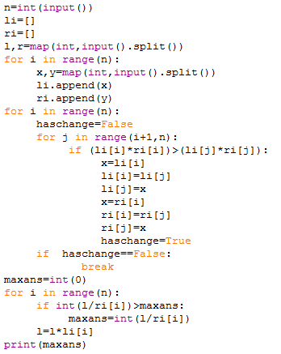
实验6-3
若不交换： 小猴i获得的桃子数为：k // b1
小猴i+1获得的桃子数为：k*a1 // b2
若交换：
小猴i获得的桃子数为：k*a2 // b1
小猴i+1获得的桃子数为：k // b2
当k*a1 // b2 > k*a2 // b1时，
才需要交换第i只和第i+1只小猴
化简后：a1*b1 < a2*b2
当ai*bi由小到大排列时，为最优解，
用冒泡法排序即可实现

Slide 5
课程目录
第1章
计算机与计算思维 （4学时）
第2章
问题的抽象与建模 （2学时）
第3章
问题的描述，数据及数据结构（8学时）
第4章
问题的求解，算法及实现 （8学时）
第5章
科学计算与数据处理 （4学时）

Slide 6
第5章 科学计算与数据处理
5.1 数据可视化
5.2 科学计算工具
5.3 图形用户界面

Slide 7
本 章 重 点
掌握Matplotlib的安装和配置方法
掌握柱状图绘制方法
掌握折线图绘制方法
了解Matplotlib库的其它绘图形式
掌握数据的拟合与插值方法
掌握Tkinter的基本使用
掌握Tkinter控件消息响应方法
了解Tkinter一般控件的使用方法

Slide 8
5.1 数据可视化
数据可视化技术的基本思想是将数据库中每一个数据项作为单个图元元素表示，大量的数据集构成数据图像，同时将数据的各个属性值以多维数据的形式表示，可以从不同的维度观察数据，从而对数据进行更深入的观察和分析，应用领域包括：
数据采集
数据分析
数据管理
数据挖掘
科学计算结果展示与科技论文撰写
Notes:
Excel作为最常见的数据存储于分析软件，提供了绘图功能，但Excel的绘图功能相对弱小：图形的种类和展示方式比较单调，难以满足科学计算中丰富的展示要求。
Matlib是一个专业级的科学计算、仿真软件，同时，它支持丰富的图形绘制功能，但Matlib的需要基于自身的脚本语言开发程序，给使用者提出了较高的使用要求。Matplotlib是基于Python的三方绘图库，它提供了匹敌（甚至超过）Matlab的专业级科学计算结果展示能力。

Slide 9
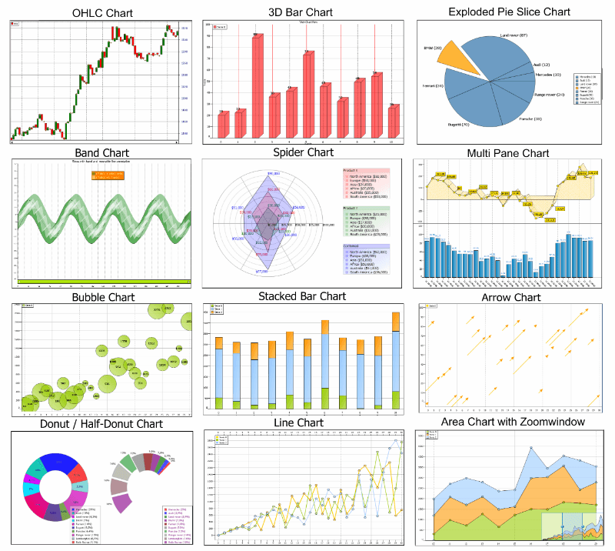
典型图形展示方式及对比
Notes:
Excel作为最常见的数据存储于分析软件，提供了绘图功能，但Excel的绘图功能相对弱小：图形的种类和展示方式比较单调，难以满足科学计算中丰富的展示要求。
Matlib是一个专业级的科学计算、仿真软件，同时，它支持丰富的图形绘制功能，但Matlib的需要基于自身的脚本语言开发程序，给使用者提出了较高的使用要求。Matplotlib是基于Python的三方绘图库，它提供了匹敌（甚至超过）Matlab的专业级科学计算结果展示能力。

Slide 10
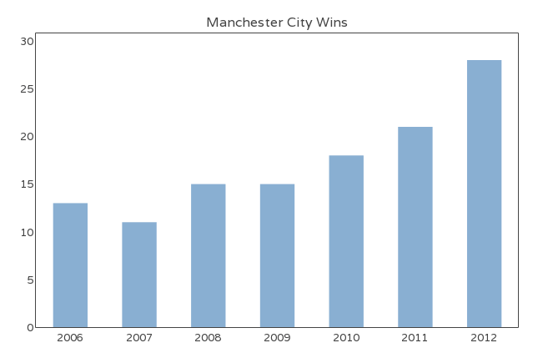
5.1.2典型图形展示方式及对比
柱状图
适用场合是二维数据集（每个数据点包括两个值x和y），但只有一个维度需要比较
年销售额示例
Notes:
Excel作为最常见的数据存储于分析软件，提供了绘图功能，但Excel的绘图功能相对弱小：图形的种类和展示方式比较单调，难以满足科学计算中丰富的展示要求。
Matlib是一个专业级的科学计算、仿真软件，同时，它支持丰富的图形绘制功能，但Matlib的需要基于自身的脚本语言开发程序，给使用者提出了较高的使用要求。Matplotlib是基于Python的三方绘图库，它提供了匹敌（甚至超过）Matlab的专业级科学计算结果展示能力。

Slide 11
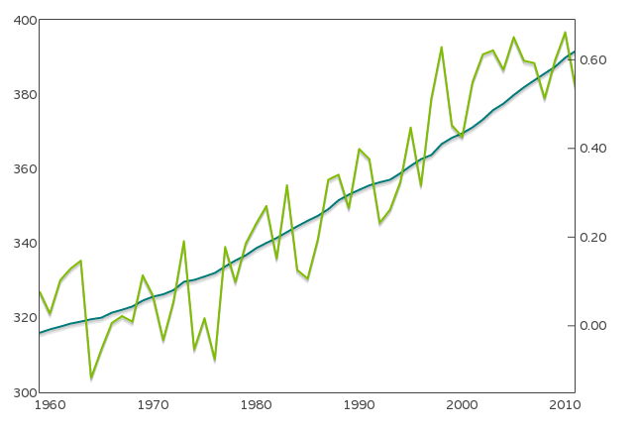
5.1.2典型图形展示方式及对比
折线图
适合二维的大数据集，尤其是那些趋势比单个数据点更重要的场合
尤其适用于
两个数据
趋势比较
Notes:
Excel作为最常见的数据存储于分析软件，提供了绘图功能，但Excel的绘图功能相对弱小：图形的种类和展示方式比较单调，难以满足科学计算中丰富的展示要求。
Matlib是一个专业级的科学计算、仿真软件，同时，它支持丰富的图形绘制功能，但Matlib的需要基于自身的脚本语言开发程序，给使用者提出了较高的使用要求。Matplotlib是基于Python的三方绘图库，它提供了匹敌（甚至超过）Matlab的专业级科学计算结果展示能力。

Slide 12
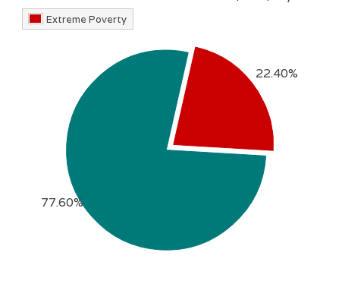
5.1.2典型图形展示方式及对比
饼图
反映某个部分占整体的比重
贫穷人口占总体
人口比例
Notes:
Excel作为最常见的数据存储于分析软件，提供了绘图功能，但Excel的绘图功能相对弱小：图形的种类和展示方式比较单调，难以满足科学计算中丰富的展示要求。
Matlib是一个专业级的科学计算、仿真软件，同时，它支持丰富的图形绘制功能，但Matlib的需要基于自身的脚本语言开发程序，给使用者提出了较高的使用要求。Matplotlib是基于Python的三方绘图库，它提供了匹敌（甚至超过）Matlab的专业级科学计算结果展示能力。

Slide 13
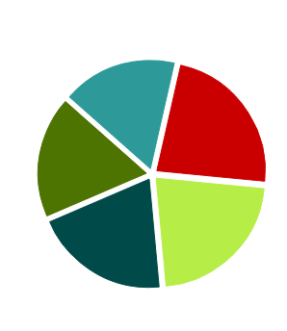

5.1.2典型图形展示方式及对比
饼图
肉眼对面积大小不敏感，所以，一般情况常用柱状图替代饼图
左侧饼图的五个色块的面积排序，不容易看出来。换成柱状图，更加直观
Notes:
Excel作为最常见的数据存储于分析软件，提供了绘图功能，但Excel的绘图功能相对弱小：图形的种类和展示方式比较单调，难以满足科学计算中丰富的展示要求。
Matlib是一个专业级的科学计算、仿真软件，同时，它支持丰富的图形绘制功能，但Matlib的需要基于自身的脚本语言开发程序，给使用者提出了较高的使用要求。Matplotlib是基于Python的三方绘图库，它提供了匹敌（甚至超过）Matlab的专业级科学计算结果展示能力。

Slide 14
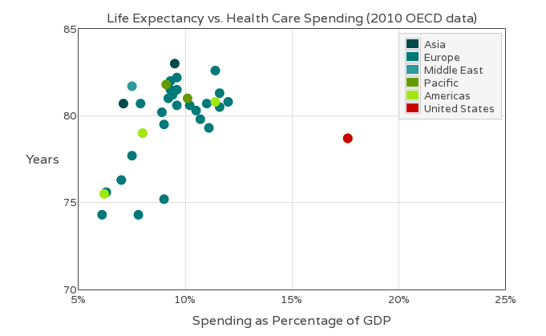
5.1.2典型图形展示方式及对比
散点图
散点图适用于三维数据集，但其中只有两维需要比较
各国的医疗支出与预期寿命，三个维度分别为国家、医疗支出、预期寿命，只有后两个维度需要比较
Notes:
Excel作为最常见的数据存储于分析软件，提供了绘图功能，但Excel的绘图功能相对弱小：图形的种类和展示方式比较单调，难以满足科学计算中丰富的展示要求。
Matlib是一个专业级的科学计算、仿真软件，同时，它支持丰富的图形绘制功能，但Matlib的需要基于自身的脚本语言开发程序，给使用者提出了较高的使用要求。Matplotlib是基于Python的三方绘图库，它提供了匹敌（甚至超过）Matlab的专业级科学计算结果展示能力。

Slide 15
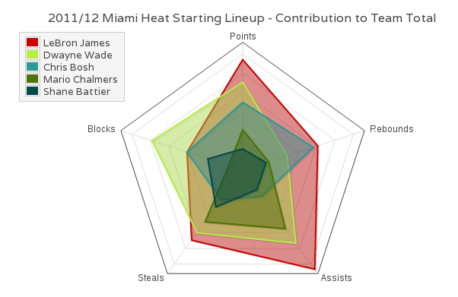
5.1.2典型图形展示方式及对比
雷达图
雷达图适用于多维数据（四维以上），且每个维度必须可以排序，它有一个局限，就是数据点最多6个，否则无法辨别，因此适用场合有限
迈阿密热火队首发的五名篮球选手的数据。除了姓名，每个数据点有五个维度，分别是得分、篮板、助攻、抢断、封盖
Notes:
Excel作为最常见的数据存储于分析软件，提供了绘图功能，但Excel的绘图功能相对弱小：图形的种类和展示方式比较单调，难以满足科学计算中丰富的展示要求。
Matlib是一个专业级的科学计算、仿真软件，同时，它支持丰富的图形绘制功能，但Matlib的需要基于自身的脚本语言开发程序，给使用者提出了较高的使用要求。Matplotlib是基于Python的三方绘图库，它提供了匹敌（甚至超过）Matlab的专业级科学计算结果展示能力。

Slide 16
5.1.2典型图形展示方式及对比
图表 | 维度 | 注意点
柱状图 | 二维 | 只需比较其中一维
折线图 | 二维 | 适用于较大的数据集
饼图 | 二维 | 只适用反映部分与整体的关系
散点图 | 二维或三维 | 有两个维度需要比较
雷达图 | 四维以上 | 数据点不超过6个
Notes:
Excel作为最常见的数据存储于分析软件，提供了绘图功能，但Excel的绘图功能相对弱小：图形的种类和展示方式比较单调，难以满足科学计算中丰富的展示要求。
Matlib是一个专业级的科学计算、仿真软件，同时，它支持丰富的图形绘制功能，但Matlib的需要基于自身的脚本语言开发程序，给使用者提出了较高的使用要求。Matplotlib是基于Python的三方绘图库，它提供了匹敌（甚至超过）Matlab的专业级科学计算结果展示能力。

Slide 17
5.1.3运算结果可视化工具
常用的科学计算绘图工具
Excel：常用Office套件
Matlab：MATLAB是美国MathWorks公司出品的商业数学软件，用于算法开发、数据可视化、数据分析以及数值计算的高级技术计算语言和交互式环境
Matplotlib：Matplotlib是基于Python语言的开源项 目，旨在为Python提供一个数据绘图包
Notes:
Excel作为最常见的数据存储于分析软件，提供了绘图功能，但Excel的绘图功能相对弱小：图形的种类和展示方式比较单调，难以满足科学计算中丰富的展示要求。
Matlib是一个专业级的科学计算、仿真软件，同时，它支持丰富的图形绘制功能，但Matlib的需要基于自身的脚本语言开发程序，给使用者提出了较高的使用要求。Matplotlib是基于Python的三方绘图库，它提供了匹敌（甚至超过）Matlab的专业级科学计算结果展示能力。

Slide 18
Matplotlib安装
绘制柱状图
绘制折线图
其它图形的绘制

Slide 19
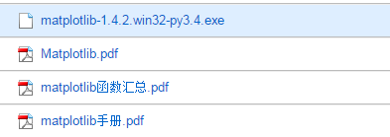
6.2.1 Matplotlib安装
安装配置
Matplotlib： http://Matplotlib.org/
Matplotlib依赖包，Dateutil, pyparsing
http://www.lfd.uci.edu/~gohlke/pythonlibs
NumPy
scipy: http://www.scipy.org/
课程中心-资源---软件资料
Notes:
Numpy：数组
Scipy：数值计算库
matplotlib绘制精美的图表

Slide 20
关于一些软件包的安装
dateutils-0.6.6
rsa-3.1.1
six-1.10.0
放到一个文件下面
例如c:\Python34\rsa-3.1.1
在CMD窗口下面
cd ..
Cd..Python34

Slide 21
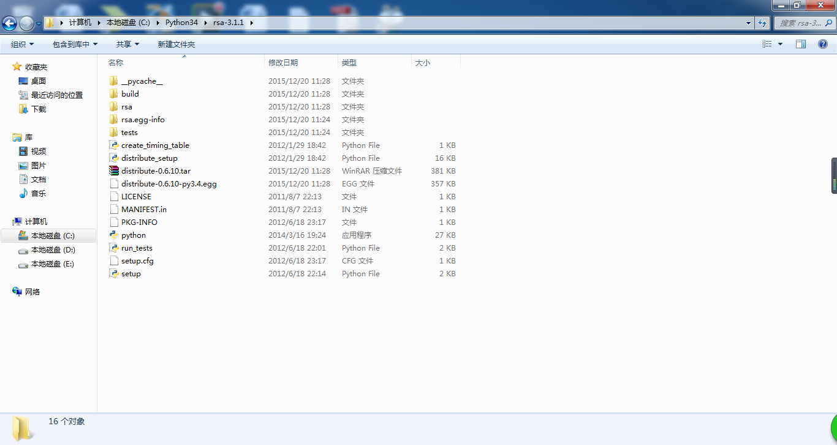
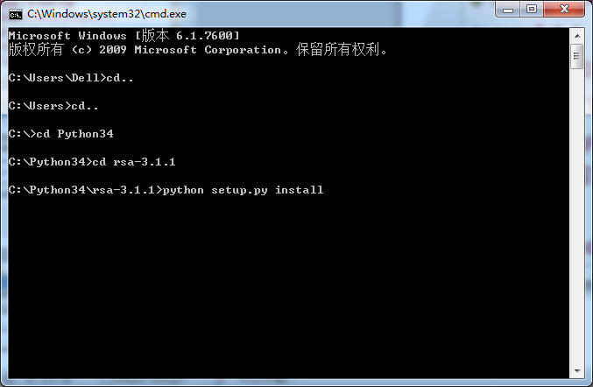
关于一些软件包的安装
dateutils-0.6.6
rsa-3.1.1
six-1.10.0
放到一个文件下面
例如c:\Python34\rsa-3.1.1

Slide 22
6.2.1 Matplotlib 内容纵览
Matplotlib的关键绘制功能，均集中在matplotlib.pyplot中
matplotlib.pyplot.bar 用于绘制柱状图
matplotlib.pyplot.plot 用于绘制折线图
matplotlib.pyplot.pie 用于绘制饼图
Pylab 是 Matplotlib 和python提供的一个模块，提供了类似Matlab的语法，其中包括了许多numpy和pyplot中常用的函数，方便用户快速进行计算和绘图
Matplotlib的官网，可以查阅所有支持的绘制函数
http://matplotlib.org/api/pyplot_summary.html
Notes:
Excel作为最常见的数据存储于分析软件，提供了绘图功能，但Excel的绘图功能相对弱小：图形的种类和展示方式比较单调，难以满足科学计算中丰富的展示要求。
Matlib是一个专业级的科学计算、仿真软件，同时，它支持丰富的图形绘制功能，但Matlib的需要基于自身的脚本语言开发程序，给使用者提出了较高的使用要求。Matplotlib是基于Python的三方绘图库，它提供了匹敌（甚至超过）Matlab的专业级科学计算结果展示能力。

Slide 23
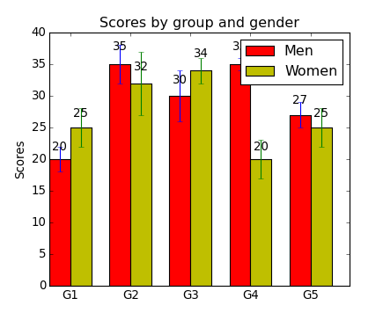
绘制柱状图
要素
数据
误差
图示
坐标轴
Notes:
我国当代认识论专家冯契先生

Slide 24
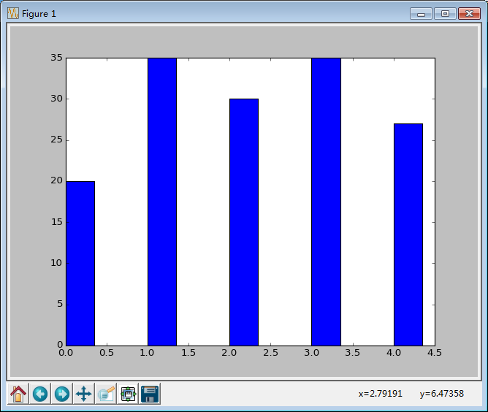
6.1.3 绘制柱状图
数据
#!/usr/bin/env python
# a bar plot with errorbars
import numpy as np
import matplotlib.pyplot as plt
N = 5
menMeans = (20, 35, 30, 35, 27)
ind = np.arange(N) # the x locations for the groups
width = 0.35 # the width of the bars
fig, ax = plt.subplots()
rects1 = ax.bar(ind, menMeans, width)
plt.show()
导入Matplotlib库
横坐标，5个元素
待绘制的数据
每个柱的宽度
绘制
展示出来
Notes:
fig,ax = plt.subplots() #fig主要设置一些全局的变量，而ax主要负责画图

Slide 25

6.1.3 绘制柱状图
arange函数用于创建等差数组
import numpy as np
ind = np.arange(N) # the x locations for the groups
1、arange和range的一个区别就是使用arange前先导入，range不需要
2、range返回数构成的list，而arange返回一个array对象
Notes:
其中，menMeans = (20, 35, 30, 35, 27)，是我们待绘制的数据，每一个数值表示一个柱，ind是横轴的坐标去点，width表示的是柱的宽度，运行结果如图5所示。上述代码段中，核心的绘制函数是：fig,ax = plt.subplots();ax.bar(ind, menMeans, width)，最后的plt.show()语句将图像绘制展示出来。

Slide 26
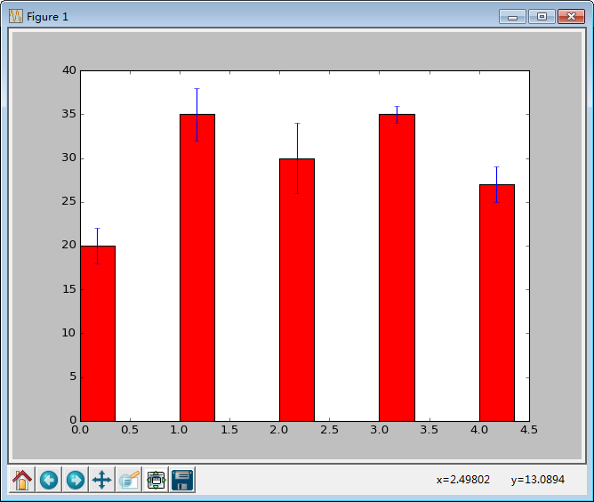
6.2.2 绘制柱状图
#!/usr/bin/env python
# a bar plot with errorbars
import numpy as np
import Matplotlib.pyplot as plt
N = 5
menMeans = (20, 35, 30, 35, 27)
menStd = (2, 3, 4, 1, 2)
ind = np.arange(N) # the x locations for the groups
width = 0.35 # the width of the bars
fig, ax = plt.subplots()
rects1 = ax.bar(ind, menMeans, width, color = 'r', yerr=menStd)
plt.show()
误差
为了更加清楚的表示数据的统计规律，我们习惯为每一个统计量加上误差(yerr)
误差数据
颜色变化，红色

Slide 27
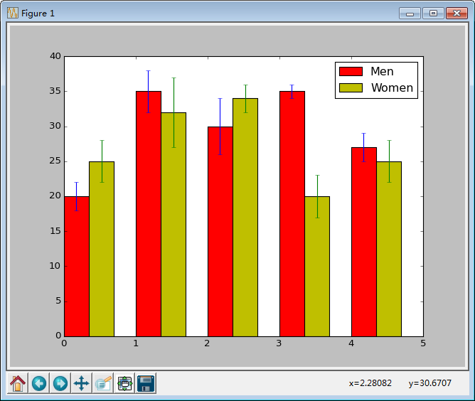
绘制柱状图
#!/usr/bin/env python
# a bar plot with errorbars
import numpy as np
import Matplotlib.pyplot as plt
N = 5
menMeans = (20, 35, 30, 35, 27)
womenMeans = (25, 32, 34, 20, 25)
menStd = (2, 3, 4, 1, 2)
womenStd = (3, 5, 2, 3, 3)
ind = np.arange(N) # the x locations for the groups
width = 0.35 # the width of the bars
fig, ax = plt.subplots()
rects1 = ax.bar(ind, menMeans, width, color = 'r', yerr=menStd)
rects2 = ax.bar(ind+width, womenMeans, width, color='y', yerr=womenStd)
ax.legend( (rects1[0], rects2[0]), ('Men', 'Women') )
plt.show()
图示
如果一幅图中有多种数据，为了增强图的可读性，可以加入图示(legend())
两类数据
图示

Slide 28
6.2.2 图例legend
matplotlib.pyplot.legend(handles, labels, loc, **kwargs)
Handle：曲线对象
labels：标签，是一个字符
Loc：位置，可以是‘best’‘upper right’, ‘upper left’, ‘center’, ‘lower left’, ‘lower right’等
例如：pl.legend((plot1, plot2), (’label1, label2’), 'best’, numpoints=1)
也可以：
plt.plot(x,z,label="$cos(x^2)$")
plt.legend()
http://matplotlib.org/api/pyplot_api.html#matplotlib.pyplot.legend
网址：http://matplotlib.org/api/pyplot_api.html#matplotlib.pyplot.legend
Notes:
其中第三个参数表示图例放置的位置:'best’‘upper right’, ‘upper left’, ‘center’, ‘lower left’, ‘lower right’.

Slide 29
绘制柱状图
坐标轴
纵坐标名称
# add some text for labels, title and axes ticks
ax.set_ylabel('Scores')
ax.set_title('Scores by group and gender')
ax.set_xticks(ind+width)
ax.set_xticklabels( ('G1', 'G2', 'G3', 'G4', 'G5') )
题目
横坐标标题

Slide 30
坐标轴
set_xlabel : 设置X轴的文字
set_ylabel : 设置Y轴的文字
set_title : 设置图表的标题
set_xlim,ylim : 设置X,Y轴的范围
set_xticks，yticks：设置坐标轴刻度
set_xticklabels/yticklabels #更改x/y坐标轴的名称

Slide 31
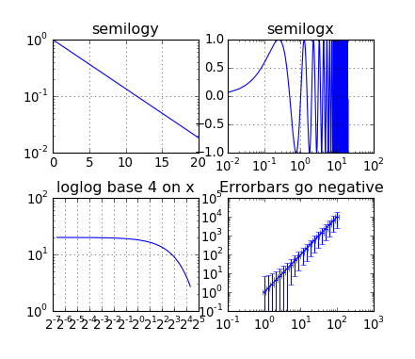
绘制折线图
要素
折线
颜色、线形与数据点
子图
Notes:
我国当代认识论专家冯契先生

Slide 32
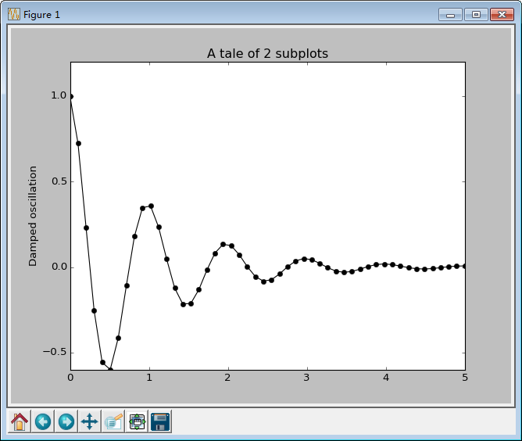
绘制折线图
折线/曲线
import numpy as np
import matplotlib.pyplot as plt
x1 = np.linspace(0.0, 5.0)
y1 = np.cos(2 * np.pi * x1) * np.exp(-x1)
plt.plot(x1, y1, 'ko-')
plt.title('A tale of 2 subplots')
plt.ylabel('Damped oscillation')
plt.show()
数据准备
绘图
坐标轴
Notes:
其中，menMeans = (20, 35, 30, 35, 27)，是我们待绘制的数据，每一个数值表示一个柱，ind是横轴的坐标去点，width表示的是柱的宽度，运行结果如图5所示。上述代码段中，核心的绘制函数是：fig,ax = plt.subplots();ax.bar(ind, menMeans, width)，最后的plt.show()语句将图像绘制展示出来。

Slide 33
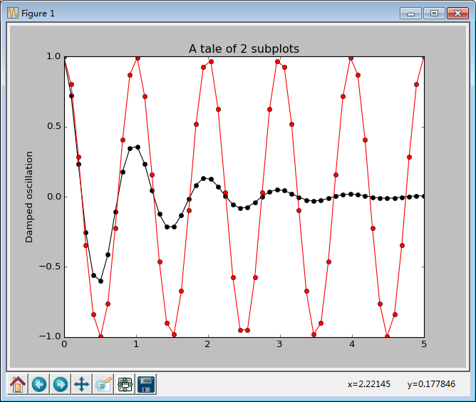
绘制折线图
颜色/线形与数据点
import numpy as np
import Matplotlib.pyplot as plt
x1 = np.linspace(0.0, 5.0)
x2 = np.linspace(0.0, 5.0)
y1 = np.cos(2 * np.pi * x1) * np.exp(-x1)
y2 = np.cos(2 * np.pi * x2)
plt.plot(x1, y1, 'ko-')
plt.plot(x2, y2, 'ro-')
plt.title('A tale of 2 subplots')
plt.ylabel('Damped oscillation')
plt.show()
颜色：r-red，y-yellow，b-blue，k-black，g-green...
数据点：o-实心圆点，d-菱形，*-*，+-+，x-x...
线形：-实线，--虚线，-.点虚线
（颜色，标记，线形）
两条曲线在一幅图

Slide 34
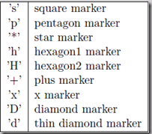
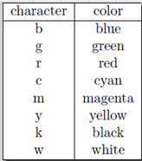
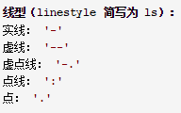
样式和颜色
标记的样式
标记的颜色
线的样式
Notes:
Diamond菱形
Pentagon 五角星
Hexagon六角形
o’代表每个数据点用小圆圈表示
Cyan:青色，蓝绿色
Magenta：紫红色

Slide 35
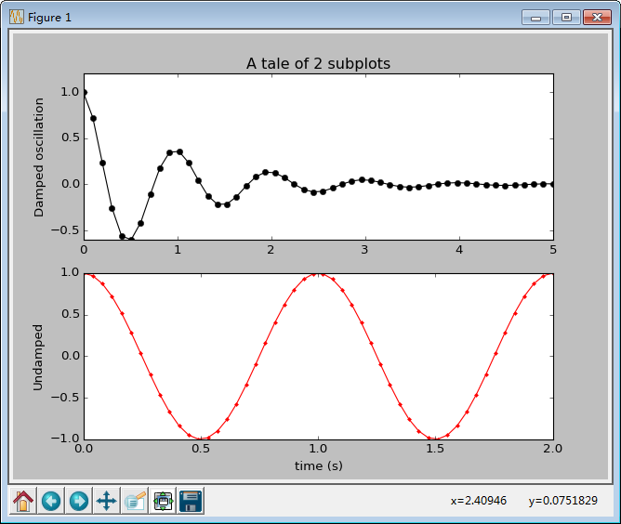
绘制折线图
子图(subplot)
import numpy as np
import Matplotlib.pyplot as plt
x1 = np.linspace(0.0, 5.0)
x2 = np.linspace(0.0, 2.0)
y1 = np.cos(2 * np.pi * x1) * np.exp(-x1)
y2 = np.cos(2 * np.pi * x2)
plt.subplot(2, 1, 1)
plt.plot(x1, y1, 'ko-')
plt.title('A tale of 2 subplots')
plt.ylabel('Damped oscillation')
plt.subplot(2, 1, 2)
plt.plot(x2, y2, 'r.-')
plt.xlabel('time (s)')
plt.ylabel('Undamped')
plt.show()
子图1 （2行，1列，第1副图）
子图2（2行，1列，第2副图）
Notes:
其中，menMeans = (20, 35, 30, 35, 27)，是我们待绘制的数据，每一个数值表示一个柱，ind是横轴的坐标去点，width表示的是柱的宽度，运行结果如图5所示。上述代码段中，核心的绘制函数是：fig,ax = plt.subplots();ax.bar(ind, menMeans, width)，最后的plt.show()语句将图像绘制展示出来。

Slide 36
绘制子图
一个绘图对象(figure)可以包含多个轴(axis)，在Matplotlib中用轴表示一个绘图区域，可以将其理解为子图。
subplot函数快速绘制有多个轴的图表，调用形式如下：
subplot(numRows, numCols, plotNum)
subplot将整个绘图区域等分为numRows行 * numCols列个子区域，然后按照从左到右，从上到下的顺序对每个子区域进行编号，左上的子区域的编号为1。
例如subplot(323)和subplot(3,2,3)是相同的。
subplot（m,n,p）或者subplot（m n p）
m表示是图排成m行，n表示图排成n列，p表示图所在的位置，p=1表示从左到右从上到下的第一个位置。
Notes:
我国当代认识论专家冯契先生

Slide 37
请编程画出图形y=sin(x),x在（0,2Π）
课堂练习
Notes:
numpy.arange([start, ]stop, [step, ]dtype=None)Return evenly spaced values within a given interval.

Slide 38
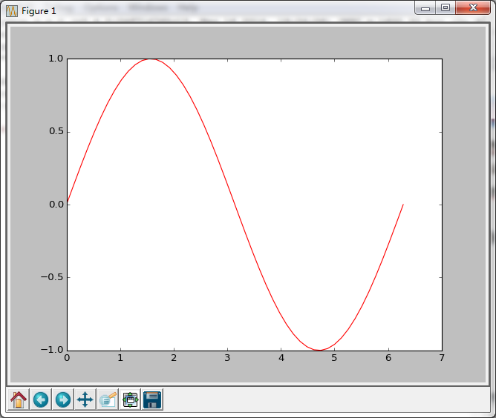
请编程画出图形y=sin(x),x在（0,2Π）
import numpy as np
import pylab as pl
x=np.arange(0,2*np.pi,0.01)
y = np.sin(x)
pl.plot(x,y,'r')
pl.show（）
Notes:
numpy.arange([start, ]stop, [step, ]dtype=None)Return evenly spaced values within a given interval.

Slide 39
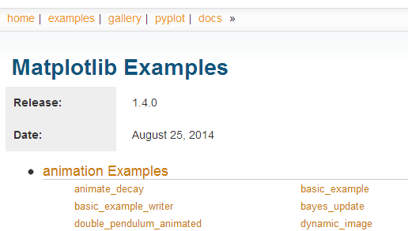
其它图形绘制
其它图形绘制
Matplotlib官网， http://Matplotlib.org
Examples页面
源码
示例图
Notes:
我国当代认识论专家冯契先生

Slide 40
5.2 科学计算工具
科学计算即数值计算
应用计算机处理科学研究和工程技术中所遇到的数学计算。
在现代科学和工程技术中，经常会遇到大量复杂的数学计算问题，这些问题用一般的计算工具来解决非常困难，而用计算机来处理却非常容易。
我们经常会遇到大量的数据需要处理
数据处理的算法包括数据拟合、参数估计、插值等

Slide 41

Python科学计算工具（1）
用于数据分析、科学计算与可视化的扩展模块主要有：statistics、numpy、scipy、pandas、SymPy、matplotlib、Traits、TraitsUI、Chaco、TVTK、Mayavi、VPython、OpenCV。

Slide 42
Python科学计算工具（2）
numpy：科学计算包，支持N维数组运算、处理大型矩阵、成熟的广播函数库、矢量运算、线性代数、傅里叶变换、随机数生成，并可与C++/Fortran语言无缝结合。
scipy：scipy依赖于numpy，提供了更多的数学工具，包括矩阵运算、线性方程组求解、积分、优化、插值、信号处理、图像处理、统计等等。

Slide 43
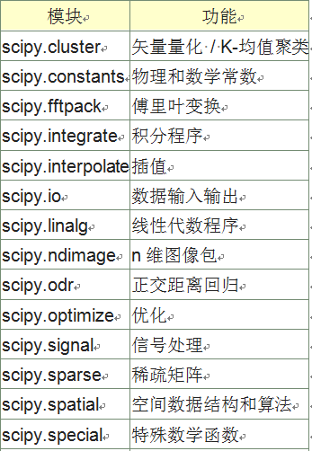

Slide 44
Python科学计算工具（3）
matplotlib模块依赖于numpy模块和tkinter模块，可以绘制多种形式的图形，包括线图、直方图、饼状图、散点图、误差线图等等，图形质量可满足出版要求，是数据可视化的重要工具。
pandas（Python Data Analysis Library）是基于numpy的数据分析模块，提供了大量标准数据模型和高效操作大型数据集所需要的工具，可以说pandas是使得Python能够成为高效且强大的数据分析环境的重要因素之一。

Slide 45
拟合与插值
在解决实际问题的生产（或工程）实践和科学实验过程中，通常需要通过研究某些变量之间的函数关系来帮助我们认识事物的内在规律和本质属性
这些变量之间的未知函数关系常常隐含在从试验观察、测量得到的一组数据之中
能否根据一组试验观测数据找到变量之间相对准确的函数关系？

Slide 46

例如：
在工程实践和科学实验中，常常需要从一组试验观测得到离散的数据数据 之中找到自变量x与因变量y 之间的函数关系。
一般可用一个近似函数y = f (x)来表示。
函数y = f (x)的产生办法因观测数据和要求不同而异，通常可采用数据拟合与函数插值两种办法来实现。

Slide 47
插值
插值的基本原理
插值与拟合方法都要通过这些数据去确定某一类已知函数的参数或寻求某个近似函数，使所得到的近似函数与已知数据有较高的拟合精度。
如果要求这个近似函数（曲线或曲面）经过所已知的所有数据点，则称此类问题为插值问题。 （不需要函数表达式）

Slide 48
插值问题的一般描述
设给出关于函数y= f (x)的一组函数值，
其中x₀,x₁, …x_{n}是n+1个互不相同的点，求一个近似函数 ，使得
x | x₀ x₁ … x_{n}
y | y₀ y₁ … y_{n}
…n

Slide 49
即要求这个近似函数经过所已知的所有数据点，则称此类问题为插值问题
y









x
x₀
x
x_{n}

Slide 50
常见插值方法（1）
拉格朗日插值多项式
当节点数n较大时，拉格朗日插值多项式的次数较高，可能出现不一致的收敛情况，而且计算复杂。随着样点增加，高次插值会带来误差的震动现象称为龙格现象（ Runge phenomenon ）。
Notes:
所以样条插值得到了流行。

Slide 51
常见插值方法（2）
分段插值
虽然收敛，但光滑性较差。
样条插值
样条插值是使用一种名为样条的特殊分段多项式进行插值的形式。由于样条插值可以使用低阶多项式样条实现较小的插值误差，这样就避免了使用高阶多项式所出现的龙格现象

Slide 52
插值中的Runge现象
通常选用多项式作为插值函数。在研究插值问题的初期，所有人都认为插值多项式的次数越高，插值精度越高。
Runge 通过对一个例子的研究发现，上述结论仅仅在插值多项式的次数不超过七时成立；插值多项式的次数超过七时，插值多项式会出现严重的振荡现象，称之为Runge现象。

Slide 53
例 ，节点
，求插值多项式 。
Notes:
著名的例子是f（x）=1/(1+25x^2).它的插值函数在两个端点处发生剧烈的波动，造成较大的误差。究其原因，是舍入误差造成的。

Slide 54
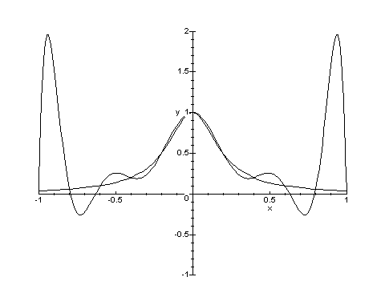
Runge现象
避免 Runge 现象的常用方法是：将插值区间分成若干小区间，在小区间内用低次 (二次，三次) 插值，即分段低次插值，如样条函数插值 。

Slide 55
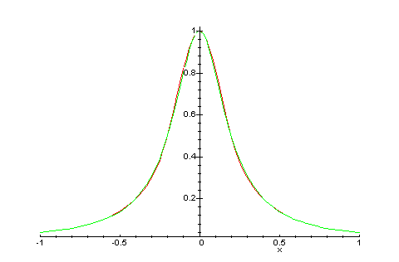
样条插值结果

Slide 56
三次样条插值
分段线性插值函数在节点处的一阶导数一般不存在，光滑性不高，这影响了它在诸如机械加工等领域（希望插值曲线光滑）中的应用。
借鉴在船舶、飞机等设计中，面对已知的一些数据点 绘图员的通常做法
首先将这些数据点描绘在平面图纸上
再把一根富有弹性的细直条（称为样条）弯曲，使其一边通过这些数据点，用压铁固定细直条的形状，沿样条边沿绘出一条光滑曲线。
往往要用几根样条分段完成上述工作，这时应当让样条在连接处也保持光滑。

Slide 57
三次样条插值
根据力学理论进行分析，这样画出的曲线，在相邻两数据点之间实际上是次数不高于3的多项式，在整个区间上有连续的曲率。
样条函数
已知平面上n个点x_{i},y_{i}(i=1...n)，其中x₁<x₂<…<x_{n}，S(x)为三次样条函数需要满足三个条件：
S(x_{i})= y_{i}(i=1...n)，即函数经过样本点；
S(x)在每个子区间[x_{i},x_{i+1}]上为三次多项式：
S(x)在整个区间[x₁,x_{n}]上有连续的一阶及二阶导数。
Notes:
对绘图员用样条画出的曲线进行数学模拟，导出了样条函数的概念。

Slide 58
三次样条插值
spline函数----三次样条数据插值工具
yy = spline(x,y,xx)
其中x=[x₁,x₂,….,x_{n}], y=[y₁,y₂,…,y_{n}]为样本点（离散的测量数据）。
该命令用三次样条插值计算出由向量x与y确定的一元函数y=f(x)在点xx处的值。
pp = splrep (x,y) 则返回由向量x与y确定的分段样条多项式的系数矩阵pp
Notes:
若参量y是一矩阵，则以y的每一列和x配对，再分别计算由它们确定的函数在点xx处的值。则yy是一阶数为length(xx)*size(y,2)的矩阵。

Slide 59
例 ：机床加工
待加工零件的外形根据工艺要求由一组数据(x, y)给出（在平面情况下），用程控铣床加工时每一刀只能沿x方向和y 方向走非常小的一步，这就需要从已知数据得到加工所要求的步长很小的(x, y)坐标。

Slide 60
下表中给出的x, y数据位于机翼断面的下轮廓线上，假设需要得到x坐标每改变0.1时的y坐标。试完成加工所需数据，画出曲线，并求出x = 0处的曲线斜率和 范围内y 的最小值。
分别用Lagrange和三次样条两种插值方法计算。
x | 0 | 3 | 5 | 7 | 9 | 11 | 12 | 13 | 14 | 15
y | 0 | 1.2 | 1.7 | 2.0 | 2.1 | 2.0 | 1.8 | 1.2 | 1.0 | 1.6

Slide 61
from scipy import interpolate
import numpy as np
import matplotlib.pyplot as plt
x0=[0, 3, 5, 7, 9, 11, 12, 13, 14, 15]; #输入离散的观测值
y0=[0, 1.2, 1.7, 2.0, 2.1, 2.0, 1.8, 1.2, 1.0, 1.6];
x=np.linspace(0,15,101)
plt.plot(x0, y0, '+',color='red',label=u"原始数据")#显示观察值
l=interpolate.lagrange(x0,y0);#计算拉格朗日插值
y1=l(x)
plt.plot(x,y1,color='blue',label=u"拉格朗日插值")
#计算三次样条插值
t = interpolate.splrep(x0,y0);
y2=interpolate.splev(x,t)
plt.plot(x,y2,color='green',label=u"三次样条插值")
Notes:
numpy.linspace(start, stop, num=50, endpoint=True, retstep=False, dtype=None)
在指定的间隔内返回均匀间隔的数字。
返回num均匀分布的样本，在[start, stop]。样本数
这个区间的端点可以任意的被排除在外。

Slide 62
t = interpolate.splrep(x0,y0);
y2=interpolate.splev(x,t)
样条插值
使用上有两个基本步骤：
（1）首先要使用splrep()计算欲插值曲线的样条系数（对于N-维空间使用splprep）；
（2）在给定的点上用splev()计算样条插值结果
Notes:
tck=scipy.interpolate.splrep(x, y, w=None, xb=None, xe=None, k=3, task=0, s=None, t=None,
full_output=0, per=0, quiet=1)
参数s用来确定平滑点数，通常是m-SQRT(2m),m是曲线点数。如果在插值中不需要平滑应该
设定s=0。splrep()输出的是一个3元素的元胞数组（t,c,k）,其中t是曲线点，c是计算出来的系数，
k是样条阶数，通常是3阶，但可以通过k改变。
scipy.interpolate.splev(x, tck, der=0)
其中的der是进行样条计算是需要实际计算到的阶数，必须满足条件der<=k。

Slide 63
插值运算
一维插值
scipy提供了interp1d()函数进行一维多项式插值，该函数使用多项式技术，用多项式函数通过所提供的数据点计算目标插值点上的插值函数值。其调用方法为：
>>interpolate.interp1d(x, y, kind=kind)
用指定的算法计算插值(kind=)：
nearest：最近邻点插值
linear：线性插值（缺省方式）
spline：三次样条函数插值
cubic： 分段三次Hermite插值

Slide 64
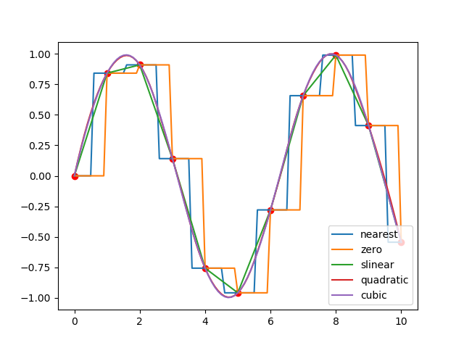
#interpolation1.py
#指定不同的算法计算sin(x)插值
for kind in ["nearest","zero","slinear","quadratic","cubic"]:#插值方式
#"nearest","zero"为阶梯插值
#slinear 线性插值
#"quadratic","cubic" 为2阶、3阶B样条曲线插值
f=interpolate.interp1d(x,y,kind=kind)
# ‘slinear’, ‘quadratic’ and ‘cubic’ refer to a spline interpolation of first, second or third order)
ynew=f(xnew) #获得插值函数计算的值
pl.plot(xnew,ynew,label=str(kind)) #显示输出

Slide 65
插值运算
二维插值
scipy提供了interp2d()函数进行一维多项式插值，该函数使用多项式技术，用多项式函数通过所提供的数据点计算目标插值点上的插值函数值。其调用方法为：
>>interpolate.interp2d(x, y, fvals, kind=kind)
用指定的算法计算插值(kind)：
linear：双线性插值算法（缺省）；
nearest：最临近插值；
spline：三次样条插值；
cubic：双三次插值。

Slide 66
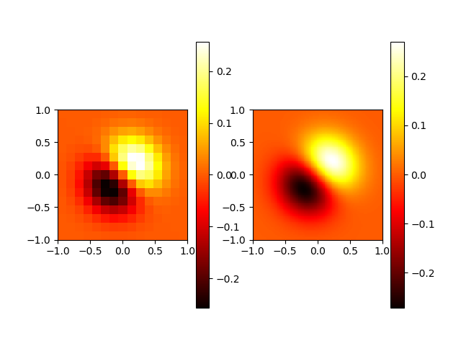
#interpolation2.py
# X-Y轴分为15*15的网格（生成网格）
y,x= np.mgrid[-1:1:15j, -1:1:15j]
#三次样条二维插值
newfunc = interpolate.interp2d(x, y, fvals, kind='cubic')
# 计算100*100的网格上的插值
xnew = np.linspace(-1,1,100)#x
ynew = np.linspace(-1,1,100)#y
fnew = newfunc(xnew, ynew)#

Slide 67
插值---模拟带噪声的问题
Scipy还可以对含有噪声的数据，进行样条插值并自动过滤部分噪声，使用UnivariateSpline函数，并启动其s参数即可实现该功能
from scipy.interpolate import UnivariateSpline

Slide 68
#variate_fit.py
import numpy as np
from scipy.interpolate import UnivariateSpline
import matplotlib.pyplot as plt
sample=50
x=np.linspace(1,20*np.pi,sample)
y=np.sin(x) + np.log(x) + np.random.randn(sample)/10
#在函数取值上增加了正态分布的随机噪声

Slide 69
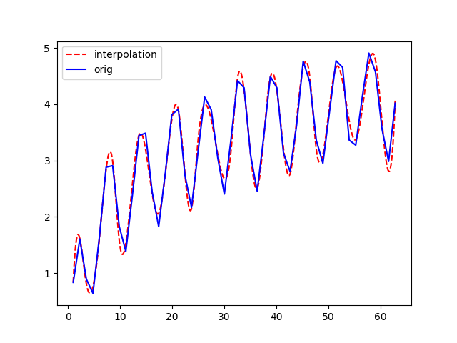
f=UnivariateSpline(x,y,s=1) # s=1 启用s参数，生成行条函数
xint=np.linspace(x.min(),x.max(),1000)
yint=f(xint)
plt.plot(xint,yint,color='r', linestyle='--',label='interpolation')
plt.plot(x,y,color='b' ,label='orig')
plt.legend(loc='upper left')
plt.show()

Slide 70
数据拟合
在科学计算中经常要建立实验数据的数学模型。给定函数的实验数据，需要用比较简单和合适的函数来逼近（或拟合）实验数据。
这种逼近的特点是：
适度的精度；
实验数据有小的误差；
对于某些问题，可能有某些特殊的信息能够用来选择实验数据的数学模型。

Slide 71
数据拟合
如果不要求近似函数通过所有数据点，而是要求它能较好地反映数据变化规律的近似函数的方法称为数据拟合。
数据拟合必须有函数表达式

Slide 72
插值与拟合的区分
插值函数经过样本点，拟合函数一般基于最小二乘法尽量靠近所有样本点穿过。
一般来说，插值主要用于求函数值，而拟合的主要目的是求函数关系。
某些问题既可以用插值也可以用拟合。
Notes:
简单来说，插值就是根据原有数据进行填充，最后生成的曲线一定过原有点。
拟合是通过原有数据，调整曲线系数，使得曲线与已知点集的差别（最小二乘）最小，最后生成的曲线不一定经过原有点。

Slide 73

数据拟合基本方法
曲线拟合是逼近离散数据的基本方法，常采用最小二乘拟合。
已知一组（二维）数据 即平面上的n个点互不相同。寻求一个函数（曲线）y = f (x)，使f (x)在某种准则下与所有数据点最为接近，即曲线拟合得最好。
最小二乘拟合包括：
线性最小二乘拟合
非线性最小二乘拟合

Slide 74




线性最小二乘拟合
线性最小二乘法是解决曲线拟合问题最常用的方法，基本思路是，令：
其中 是一组事先选定的线性无关的函数
是一组待定系数。寻求系数 使得 与 的距离 的平方和最小。这种准则称为最小二乘准则
其求系数 的方法称为线性最小二乘拟合方法

Slide 75

线性最小二乘拟合
人们常用的拟合曲线有
直线
多项式
双曲线（一支） ，拟合前作变量替换t=1/x,求解a1,a2较简单
指数曲线 拟合前作变量代换z=lny,t=1/x,则指数曲线转化为线性函数
, 求解a1,a2较简单

Slide 76
线性最小二乘拟合
在实际计算过程中，面对一组已知数据，到底用什么样的曲线拟合最好，可以在直观判断的基础上，选几种曲线分别拟合，然后比较，看哪条曲线的最小二乘指标最小。

Slide 77
举例：最小二乘法多项式拟合
在线性最小二乘拟合中，用的较多的是多项式拟合。多项式拟合的目标是寻找一组多项式系数ai,使得多项式f(x)=a₁x_{n}+a₂x_{n-1} +…+a_{n}x+a_{n+1} 能够较好的拟合原始数据，使整体拟合误差较小，
使用numpy的polyfit( )函数实现
其中输入参数x,y为要拟合的数据，n为拟合多项式的次数，p为拟合多项式系数
使用polyval()函数可计算多项式在x处的值y可用下面的函数计算y=polyval(p,x)
import numpy as np
p=np.polyfit(x ,y, n)

Slide 78
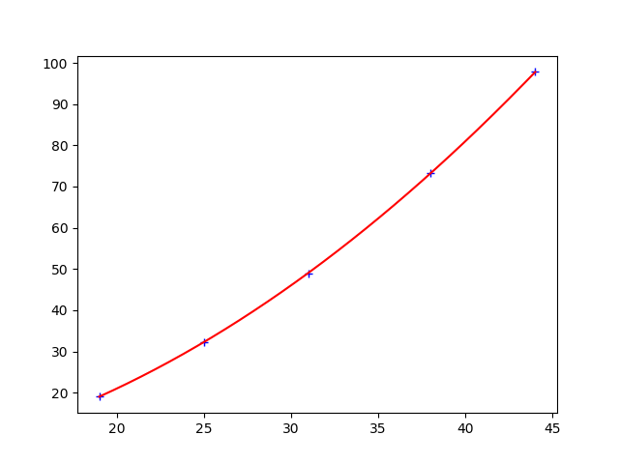
#poly_fit.py
例：用最小二乘法求一个二次方程 的经验公式，使它与下表所示的数据拟合
x 19 25 31 38 44
y 19.0 32.3 49.0 73.3 97.8

Slide 79
非线性最小二乘拟合
假设f (x)是待定系数 的任意非线性函数，在最小二乘准则下求其系数
例如上述人们常用的双曲线和指数曲线就是非线性最小二乘拟合中最常用的非线性函数，只不过在上面使用中将它们转变成线性最小二乘拟合方法
对于给定的实验数据，通常应根据实验数据的走
向、趋势选择合适的数学模型，即拟合函数
scipy中的子函数库optimize已经提供了实现最小二乘拟合算法的函数leastsq

Slide 80
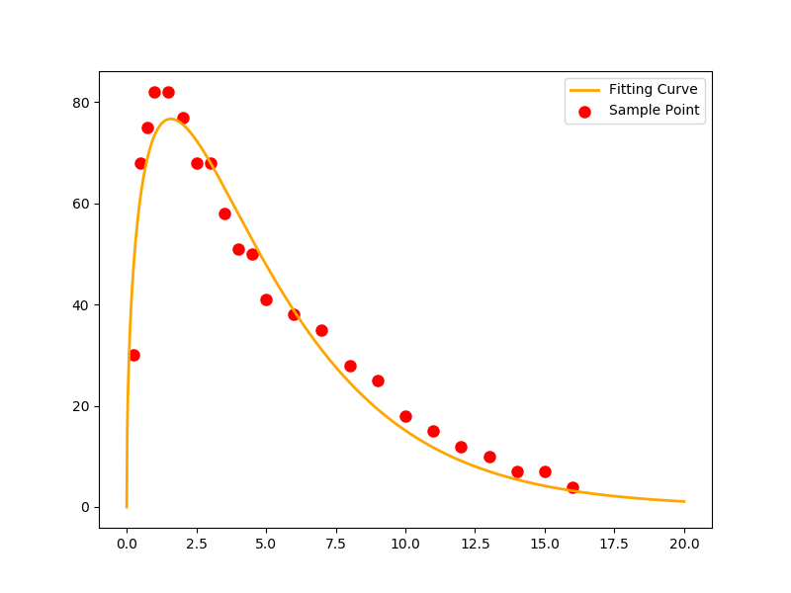
例：体重约70kg的某人在短时间内喝下2瓶啤酒后，隔一定时间测量他的血液中的酒精含量(mg/100ml)，得到如下数据，使用所给数据用函数f=at^{b}e^{ct}进行拟合，求出常数a,b,c。
#curve_fit.py

Slide 81
5.4 图形用户界面
5.4.1 软件交互（C/S and B/S）
5.4.2 用户体验
5.4.3 常用控件及其命名

Slide 82
5.4.1 软件交互
名词解释
UI- User Interface，用户界面
UI设计则是指对软件的人机交互、操作逻辑、界面美观的整体设计。好的UI设计不仅是让软件变得有个性有品味，还要让软件的操作变得舒适、简单、自由、充分体现软件的定位和特点
GUI - Graphical User Interface，GUI 是屏幕产品的视觉体验和互动操作部分。GUI的广泛应用是当今计算机发展的重大成就之一，它极大地方便了非专业用户的使用
Notes:
我国当代认识论专家冯契先生

Slide 83



5.4.1 软件交互
C/S 架构应用程序
即Client/Server (客户机/服务器) 结构，通过将任务合理分配到Client端和Server端，降低了系统的通讯开销，需要安装客户端才可进行管理操作
客户端和服务器端的程序不同，用户的程序主要在客户端，服务器端主要提供数据管理、数据共享、数据及系统维护和并发控制等，客户端程序主要完成用户的具体的业务
运行效率高，操作简便，但应用程序的升级和客户端程序的维护较为困难
常见应用：
Notes:
我国当代认识论专家冯契先生

Slide 84
5.4.1 软件交互
B/S 架构应用程序
浏览器和服务器结构
用户工作界面是通过WWW浏览器来实现，极少部分事务逻辑在前端(Browser)实现，但是主要事务逻辑在服务器端(Server)实现
统一了客户端，将系统功能实现的核心部分集中到服务器上，简化了系统的开发、维护和使用。客户机上只要安装一个浏览器（Browser）
缺点：执行效率低，多采用解释型语言；不能深入客户端操作系统底层（杀毒软件都是C/S）；过度依赖互联网，无法脱机使用（邮件客户端 vs. 在线邮箱）
Notes:
我国当代认识论专家冯契先生

Slide 85
5.4.2 用户体验
用户体验（User Experience，简称UX或 UE）是一种纯主观的在用户使用一个产品（服务）的过程中建立起来的心理感受
带有一定的不确定因素。个体差异也决定了每个用户的真实体验是无法通过其他途径来完全模拟或再现的。但是对于一个界定明确的用户群体来讲，其用户体验的共性是能够经由良好设计的实验来认识到
计算机技术和互联网的发展，使技术创新形态正在发生转变，以用户为中心、以人为本越来越得到重视，用户体验也因此被称做创新2.0模式的精髓
Notes:
我国当代认识论专家冯契先生

Slide 86
5.4.2 用户体验
同样一款手机APP，在Android系统与在IOS系统上的实现风格就有所不同，例如：
苹果手机仅有HOME键，代表退出程序界面，所以，常见的苹果APP往往在左上角设有一个“返回”按钮，表示返回上一级页面
Android手机多有返回键，用户习惯按手机的返回键退出当前界面，返回上级
Notes:
我国当代认识论专家冯契先生

Slide 87
5.4.3 常用控件及其命名
提示-Label，用于显示固定文字，不支持用户操作
按钮-Button，支持鼠标按下操作，触发某特定行为
单选按钮-Radio Button，与用户交互互斥选项，例如“性别”
复选按钮-Check Button，与用户交互多选项，例如“选课”
文本框-Text(Editor)，与用户交互简单输入输出内容
菜单-Menu，程序操作核心区，任何软件功能都应该在菜单中找到对应菜单项
列表-List，用于显示多条数据，支持选中、单机、双击等操作
工具栏-Tool Bar，将菜单中的常用功能以图标形式显示，多位于菜单下方，方便用户操作
Notes:
我国当代认识论专家冯契先生

Slide 88
图形编程
图形用户界面(GUI, Graphical User Interface)
例如：窗口、按钮、菜单、图标等
简化使用，扩大了应用范围
与command比，不用记命令
Python为基于GUI的编程提供了几种选择，包括：
wxPython
Tkinter
参考资源：An Introduction to Tkinter (Fredrik Lundh)
Qt

Slide 89
图形用户界面-Tkinter
Label
Button
CheckButton
Menu
Text
Place

Slide 90
Tkinter简介
Tkinter模块(“Tk 接口”)是Python的标准GUI工具包，Tkinter可以在大多数的Unix平台下使用，同样可以应用在Windows和Macintosh系统里。Tk8.0的后续版本可以实现本地窗口风格，并良好地运行在绝大多数平台中
Notes:
我国当代认识论专家冯契先生

Slide 91
tkinter中15个核心组件
3、
序号 | 组件名称 | 组件描述
1 | Button | 按钮，响应各类事件
2 | Canvas | 图形容器，绘制图表和图，创建图形编辑器，实现定制窗口部件
3 | Checkbutton | 多选按钮，代表一个变量，有两个不同值。点击该按钮将会在两个值间切换
4 | Entry | 文本输入域
5 | Frame | 窗体容器，用来布局内部组件，可以有边框和背景
6 | Label | 显示一个文本或图象
7 | Listbox | 列表，能够被配置来得到radiobutton或checklist的行为
8 | Menu | 菜单条。用来实现下拉和弹出式菜单
9 | Menubutton | 菜单按钮，实现下拉式菜单
10 | Message | 显示文本，类似label，但能够自动地调整文本到给定的宽度或比率
11 | Radiobutton | 单选按钮，代表一个变量，可以有多个值中的一个。点击它将为这个变量设置值，并且清除与这同一变量相关的其它radiobutton

Slide 92
序号 | 组件名称 | 组件描述
12 | Scale | 滑块，允许通过滑块来设置一数字值
13 | Scrollbar | 滚动条，为配合使用canvas, entry, listbox, and text窗口部件的标准滚动条
14 | Text | 格式化文本显示。允许用不同样式和属性来显示和编辑文本。同时支持内嵌图象和窗口
15 | Toplevel | 容器，作为一个单独的、最上面的窗口显示

Slide 93

5.4.1 Label
Label 标签：用于输出提示性的文字内容
第一个Tkinter程序：Hello World
每一个程序，都有一个所谓的顶层窗口，所有的控件（Button、Label等）都寄生于顶层窗口之上
from tkinter import *
top = Tk()
label = Label(top,text='Hello World')
label.pack()
mainloop()
创建Label时，需要指定顶层窗口，text参数是Label显示的内容
通过pack方法，能够将控件展示出来
GUI程序有一个mainloop()，即主循环，通过它，程序可以长期运行，等待用户的输入和操作
Notes:
我国当代认识论专家冯契先生

Slide 94
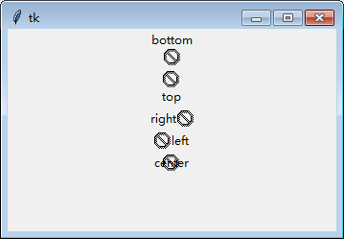
5.4.1 Label
Label ：更多的属性
from tkinter import *
top = Tk()
Label(top,text = 'bottom',compound = 'bottom',bitmap = 'error').pack()
#图像居上
Label(top,text = 'top',compound = 'top',bitmap = 'error').pack()
#图像居右
Label(top,text = 'right',compound = 'right',bitmap = 'error').pack()
#图像居左
Label(top,text = 'left',compound = 'left',bitmap = 'error').pack()
#文字覆盖在图像上
Label(top,text = 'center',compound = 'center',bitmap = 'error').pack()
mainloop()
位置与位图的使用
直接调用了pack方法
除了error，默认支持的图像还包括：
hourglass，info，questhead，question，
warning等。
Notes:
我国当代认识论专家冯契先生

Slide 95
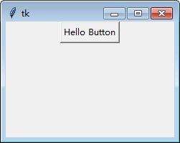

5.4.2 Button
Button ：最常用的控件
from tkinter import *
def helloButton():
print('hello');
top = Tk();
Button(top,text = 'Hello Button',command = helloButton).pack()
top.mainloop()
定义一个函数，做什么用呢？
当按钮被点击时，调用这个函数
Notes:
我国当代认识论专家冯契先生

Slide 96
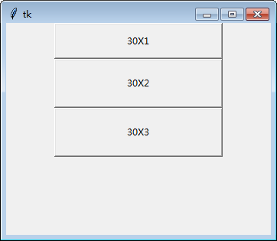
5.4.2 Button
对控件外观的设置，等价的三种方法，对一般控件都有效
from tkinter import *
top = Tk()
b1 = Button(top,text = '30X1',width = 30,height = 2)
b1.pack()
b2 = Button(top,text = '30X2')
b2['width'] = 30
b2['height'] = 3
b2.pack()
b3 = Button(top,text = '30X3')
b3.configure(width = 30,height = 3)
b3.pack()
root.mainloop()
创建控件时，设定尺寸
通过控件的width、height属性设定尺寸
通过调用configure方法设定尺寸
Notes:
我国当代认识论专家冯契先生

Slide 97
5.4.3 CheckButton
复选框，表示多个可能同时被选择的条件
from tkinter import *
top = Tk()
#将一整数与Checkbutton的值绑定，每次点击Checkbutton，将打印出当前的值
v = IntVar()
def callCheckbutton():
if (v.get()==1):
print('check')
else:
print('uncheck')
Checkbutton(top,
variable = v,
text = 'checkbutton value',
command = callCheckbutton).pack()
top.mainloop()
回调函数
通过v的值，表示按钮是否被勾选
variable是CheckButton的特有属性
Notes:
我国当代认识论专家冯契先生

Slide 98
5.4.4 Menu
菜单，是GUI程序的典型特征之一，我们常见的GUI程序（word，QQ等）都有菜单项
用户所有的操作都能够在菜单项中找到，或者说，菜单是整个应用程序界面操作的命令中心
Notes:
我国当代认识论专家冯契先生

Slide 99
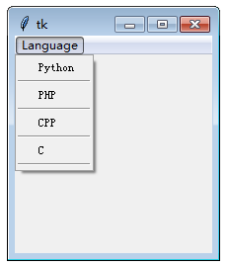
6.2.5 Menu
from tkinter import *
top = Tk()
def menu1():
print ('hello menu1')
def menu2():
print ('hello menu2')
def menu3():
print ('hello menu3')
def menu4():
print ('hello menu4')
c = [menu1,menu2,menu3,menu4]
menubar = Menu(top)
i = 0
filemenu = Menu(menubar,tearoff = 0)
for item in ['Python','PHP','CPP','C']:
filemenu.add_command(label = item,command = c[i])
filemenu.add_separator()
i = i + 1
#将menubar的menu属性指定为filemenu，即filemenu为menubar的下拉菜单
menubar.add_cascade(label = 'Language',menu = filemenu)
top['menu'] = menubar
top.mainloop()
4个回调函数
创建菜单
每个菜单有不同的label和回调
分割线
Notes:
我国当代认识论专家冯契先生

Slide 100
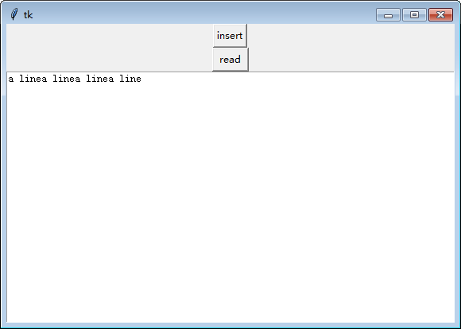
5.4.5 Text
Tkinter中，Entry输入单行文本（自学），Text处理多行数据
from tkinter import *
def insertBtn():
t.insert(1.0,'a line');
def readBtn():
l = t.get(1.0,END)
print(l)
top = Tk()
t = Text(top)
Button(top,text='insert',command=insertBtn).pack()
Button(top,text=' read ',command=readBtn).pack()
t.pack()
top.mainloop()
回调函数
回调函数
Text文本框
Notes:
我国当代认识论专家冯契先生

Slide 101
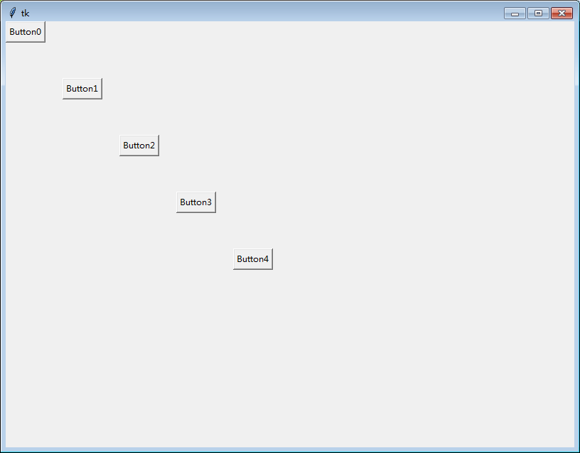
5.4.6 Place
Place用于布局控件
from tkinter import *
root = Tk()
root.geometry('800x600')
lb = Label(root,text = 'hello Place')
# lb.place(relx = 1,rely = 0.5,anchor = CENTER)
# 使用相对坐标(0.5,0.5)将Label放置到(0.5*sx,0.5.sy)位置上
v = IntVar()
for i in range(5):
Button(
root,
text = 'Button' + str(i),
).place(x = 80* i,y=80*i,anchor = NW)
root.mainloop()
设置窗口尺寸
给每一个Button一个绝对的位置
Notes:
我国当代认识论专家冯契先生

Slide 102
本 章 小 结
基本概念
科学计算结果展示
数据可视化
用户界面
用户体验
科学计算结果展示工具
柱状图
折线图
图形用户界面-Tkinter
科学计算工具
GUI
Label
Button
CheckButton
Menu
Place
拟合
插值

Slide 103
思 考 题
1、使用Exce绘制折线图，观察其绘图方式与Matplotlib的细节差别。
2、如果我们绘制的柱状图仅仅用颜色区分不同的数据，在黑白打印时这种区分将不再清晰，所以，一个很好的区分方式是采用“底纹”，查阅资料，用Matplotlib实现用底纹区分的柱状图。
3、查阅Matplotlib官网的Example，实现“雷达图”的绘制。
4、计算机软件程序的展示方式有哪些？结合使用过的软件，举例说明。
5、Tkinter中，布局方式除了Place，还有Grid方式，比较其异同。

